Slide 1


Slide 2
Bağımlılık
Prof. Dr. Gül Baktır
İYYÜ Eczacılık Fakültesi Dekanı

Slide 3
Alışkanlık mı, Bağımlılık mı?
Her gün rutin olarak yaptıklarımız «alışkanlık»
Aynı saatte yatmak, diş fırçalamak, her gün yürüyüş yapmak: olumlu alışkanlıklar
Gece geç yatmak, spor yapmamak, sigara içmek: olumsuz alışkanlıklar
Olumsuz alışkanlıkların tekrarı her zaman «bağımlılık» anlamına gelmez.

Slide 4
SAĞLIĞA ZARARLI ALIŞKANLIK
Sağlığı olumsuz yönde etkileyen,
zararlı olduğu bilindiği halde kolay kolay vazgeçilemeyen alışkanlık
sağlığa zararlı alışkanlık‘ tır
Düzenli ve dengeli beslenmeme
Kişisel hijyeni sağlamama
Hareketsiz yaşam tarzı
Uyku hijyeni sağlamama

Slide 5
Alışkanlıklarımız daha çok bizi biz yapan, kişiliğimizi, karakterimizi öne çıkaran bir kavram olarak karşımıza çıkar.
Bağımlılık ise bir şeye körü körüne bağlı olduğumuzu hissettiren ve kişiliğimizin kaybolmasına neden olan bir kavramdır.

Slide 6
Bağımlılık, alışkanlığın bir sonraki safhasıdır.
Rutin ve aşırı ölçüdeki davranışlar..
Yapmadan duramama,
zarar görse de vazgeçememe,
istese de bırakamama,
aşırı muhtaç hale gelme,
kontrolü kaybetme…

Slide 7
BAĞIMLILIK
Davranış kesildiğinde huzursuzluk, uykusuzluk, öfke gibi yoksunluk belirtileri görülür.
Türkiye Bağımlılıkla Mücadele (TBM) Eğitim Programı

Slide 8
Bağımlılık
Alkol
Madde/ilaç
Tütün
Çay-kahve
Kumar
Yeme bozukluğu
Alışveriş
Teknoloji/oyun bağımlılığı v.b.
Notes:
8

Slide 9
Sosyal / biyolojik / psikolojik
PROBLEMLER YARATIR
İş gücü kayıpları
Sosyal, mesleki kayıplar
Ekonomik kayıplar
Trafik kazaları, ev kazaları
Şiddet
Suç işleme v.b.
Notes:
9

Slide 10
BAĞIMLILIK
Hastalıktır
Ömür boyu sürer
Sosyal hayatı bozar
Çevre ve arkadaşlar kaybedilir
Ailevi sorunlar yaşanır
Ekonomik kayıplar olur
Sağlık bozulur

Slide 11
YANLIŞ İNANIŞLAR
Ben bağımlı olmam
Bir kere kullanmaktan bir şey çıkmaz
Ara sıra kullanmakla bir şey olmaz
Esrar, alkol ve sigaradan daha tehlikeli değildir
Benim iradem güçlüdür, kontrol edebilirim
Sadece zayıf insanlar bağımlı olur
Uyuşturucu, sadece kullanana zarar verir
Notes:
11

Slide 12
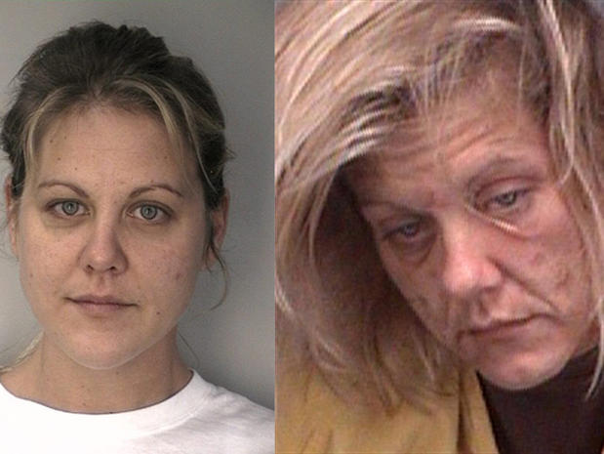

Slide 13
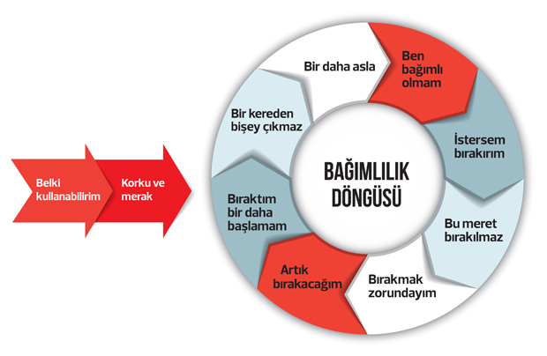

Slide 14
ALO 171
Sağlık Bakanlığı Sigara Bırakma Danışma Hattı
ALO 191
Uyuşturucu ile Mücadele Danışma ve Destek Hattı

Slide 15
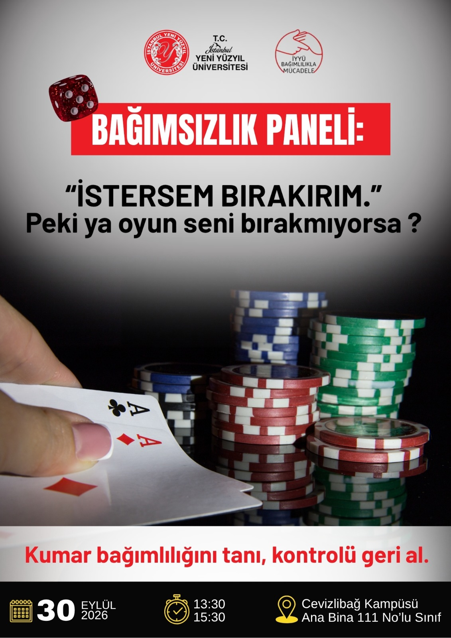

Slide 16
Sanal Ortamda Bahis, Şans Oyunları ve Kumarla Mücadele
Fakülte Oryantasyon Haftası Bilgilendirme Sunumu

Slide 17
Giriş ve Temel Tanımlar
• Sanal Kumar: İnternet, oyun konsolları veya mobil cihazlar üzerinden erişilen, maddi kazanç ya da kayıpla sonuçlanan her türlü dijital bahis ve şans oyunudur.
• Dijital Dönüşüm: Akıllı telefonların yaygınlaşması, kumar ve bahis platformlarını her an ve her yerden erişilebilir hale getirerek riski büyütmüştür.
• Temel Hedef: Üniversite yaşamının başında, gençleri dijital dünyanın bu görünmez ve yıkıcı tuzaklarına karşı bilinçlendirmek ve korumaktır.

Slide 18
Sanal Kumarın Cazibesi ve Psikolojik Tuzaklar
• 7/24 Kesintisiz Erişim: Mekandan bağımsız, akıllı telefonlar aracılığıyla saniyeler içinde bahis yapabilme kolaylığı.
• Yanıltıcı Anonimlik: Bireyin kimliğini gizleyebildiğini düşünmesi, yalnızlık ve kontrolsüzce oynama eğilimini artırır.
• Sanal Para İllüzyonu: Kredi kartları, kripto paralar ve dijital cüzdanlar, harcanan paranın gerçeklik hissini azaltır ve kayıp algısını yok eder.
• Algoritma Tuzakları: Sistemler, kullanıcıyı sürekli platformda tutmak ve kayıplardan sonra 'kazanma' umudunu diri tutmak üzere tasarlanmıştır.

Slide 19
Bağımlılık Süreci ve Belirtileri
• Kayıp Kovalamak: Kaybedilen parayı geri kazanmak amacıyla daha büyük riskler alarak sürekli daha fazla oynama döngüsü.
• Akademik İhmal: Ders devamlılığının düşmesi, sınavlara odaklanamama, akademik sorumlulukların tamamen ertelenmesi.
• Finansal Sıkıntılar: Bursların, harçlıkların veya aileden gelen paraların hızla tükenmesi, kontrolsüz borçlanma eğilimi.
• Yoksunluk ve Öfke: Oyun oynanamayan durumlarda aşırı huzursuzluk, kaygı, uykusuzluk ve sosyal çevreden uzaklaşma hali.

Slide 20
Yasal Boyut ve Ağır Müeyyideler
• 7258 Sayılı Kanun: Türkiye'de yasa dışı bahis oynamak, oynatmak, reklamını yapmak veya para nakline aracılık etmek ağır adli ve idari cezalara tabidir.
• Finansal Takip: MASAK ve bankacılık sistemleri üzerinden yasa dışı bahis sitelerine yapılan tüm para transferleri ve dijital hareketler sıkı şekilde denetlenmektedir.
• Gelecek Riskleri: Yasa dışı bahis nedeniyle adli sicil kaydı veya idari para cezası almak, mezuniyet sonrası kamu personeli olma veya kariyer adımlarında engel oluşturabilir.

Slide 21
Mücadele Yöntemleri ve Destek Mekizmaları
• Dijital Sınırlar: Ekran sürelerini kontrol altına almak, kumar/bahis reklamı içeren platformlardan ve sosyal medya hesaplarından uzak durmak.
• Kampüs İçi Destek: Üniversitelerin Sağlık, Kültür ve Spor Daire Başkanlıkları ile Psikolojik Danışmanlık ve Rehberlik (PDR) merkezlerine başvurmak.
• Profesyonel Yardım: Yeşilay Danışmanlık Merkezleri (YEDAM) üzerinden ücretsiz, gizli ve profesyonel psikolojik ve sosyal destek almak.
• Sosyal Farkındalık: Akran baskısına karşı koymak, risk altında olduğu düşünülen arkadaşları doğru destek kanallarına yönlendirmek.

Slide 22
Geleceğiniz Sanal Kumarın Tuzağından Çok Daha Değerlidir.
Yeni akademik yılda tüm öğrencilerimize sağlıklı, güvenli ve başarılı bir üniversite hayatı dileriz.
Destek Hattı: YEDAM 115

